Slide 1
Chicken_finder GUI - 3
201918371 최유찬

Slide 2
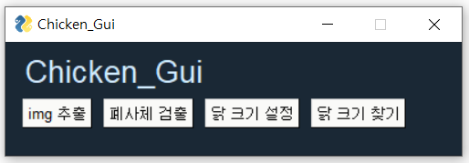
Chicken_finder GUI 첫 화면

Slide 3
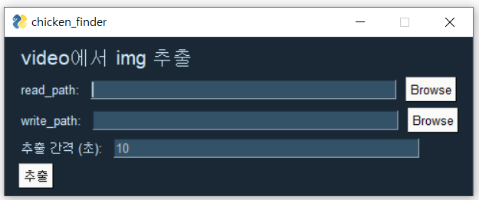
1. Img 추출 버튼
Read_path : browse 버튼으로 img를 추출할 video들이 있는 디렉토리를 선택한다.
(여러 video에서 한번에 추출 가능)
Write_path : browse 버튼으로 img를 추출한 img들을 저장할 디렉토리를 선택한다.
추출 간격 : video에서 img를 추출할 간격을 설정한다. (default = 10초)
추출 : 추출 버튼을 누르면 threading을 사용하여 여러 video의 img가
사용자가 선택한 추출 간격으로 추출된다.

Slide 4
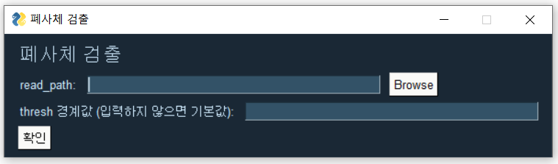
2. 폐사체 검출 버튼
Read_path : 추출할 연속적인 img(앞의 img 추출 버튼에서 추출된 img들)가 있는 디렉토리를 선택한다.
Thresh 경계값 : 이진화할 경계값을 선택한다. (default = cv2.THRESH_BINARY_INV | cv2.THRESH_OTSU)

Slide 5
2. 폐사체 검출 버튼
Read_path : 추출할 연속적인 img(앞의 img 추출 버튼에서 추출된 img들)가 있는 디렉토리를 선택한다.
Thresh 경계값 : 이진화할 경계값을 선택한다. (default = cv2.THRESH_BINARY_INV | cv2.THRESH_OTSU)

Slide 6
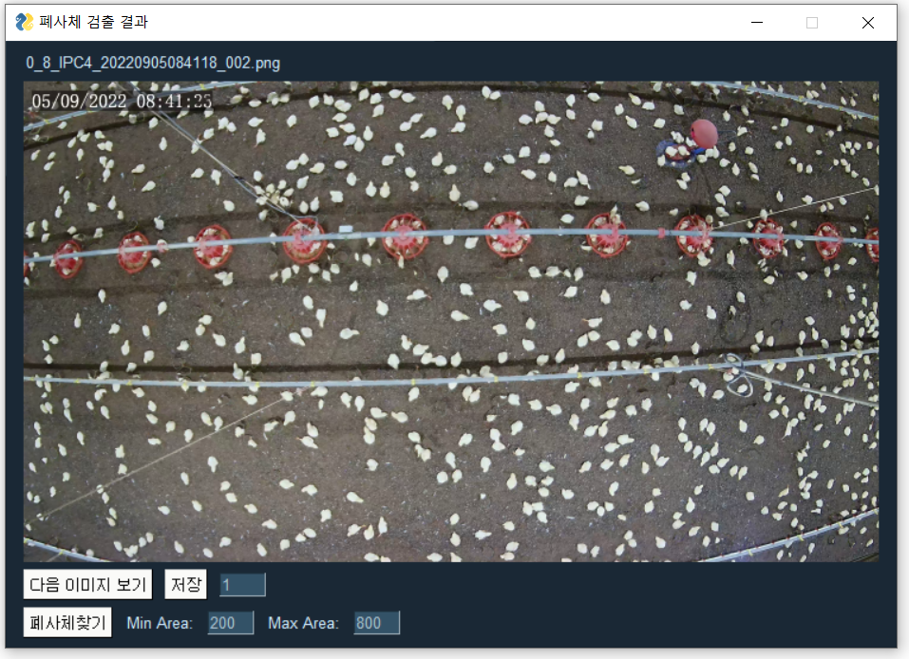
2. 폐사체 검출 버튼
다음 이미지 보기 버튼 : ‘저장’ 버튼 옆의 input 칸의 숫자만큼 연산을 수행합니다.
저장 버튼 : 현재 layout의 이미지를 저장합니다
폐사체 찾기 버튼 : contour기능을 이용하여 현재 img에서
예상 폐사체(움직이지 않은 흰 부분)을 검출합니다.

Slide 7
2. 폐사체 검출 버튼
다음 이미지 보기 버튼 : ‘저장’ 버튼 옆의 input 칸의 숫자만큼 연산을 수행합니다.
저장 버튼 : 현재 layout의 이미지를 저장합니다
폐사체 찾기 버튼 : contour기능을 이용하여 현재 img에서
예상 폐사체(움직이지 않은 흰 부분)을 검출합니다.

Slide 8
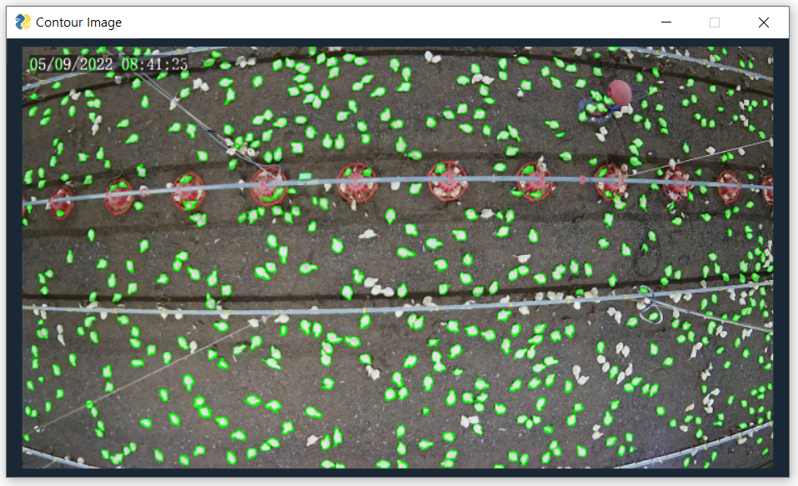
2. 폐사체 검출 버튼
첫 화면에서 폐사체 검출 버튼을 누른 결과

Slide 9
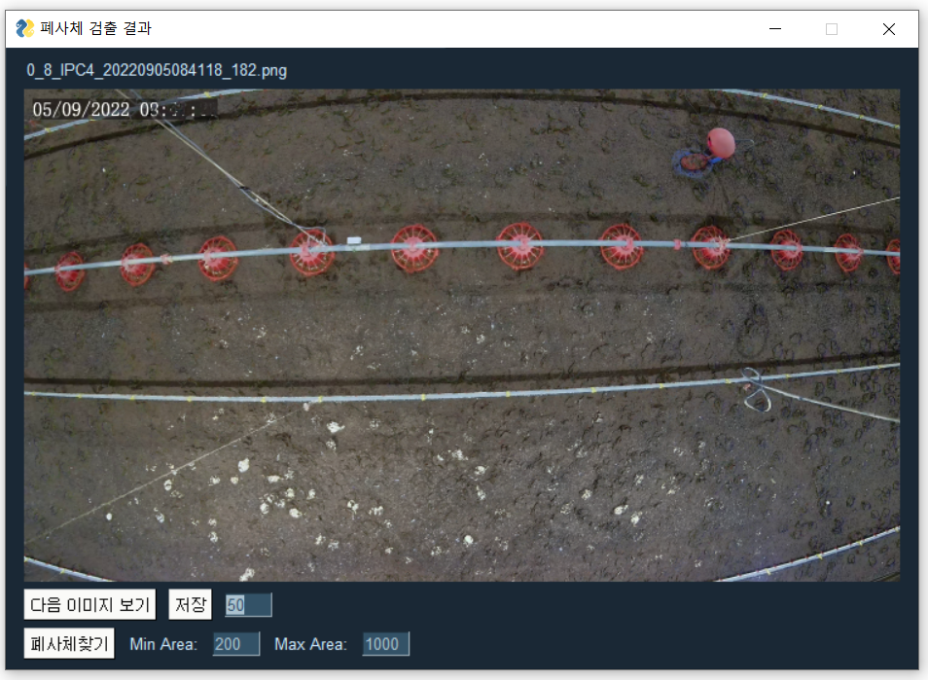
2. 폐사체 검출 버튼
다음 이미지 보기를 충분히 시행했을 때의 결과

Slide 10
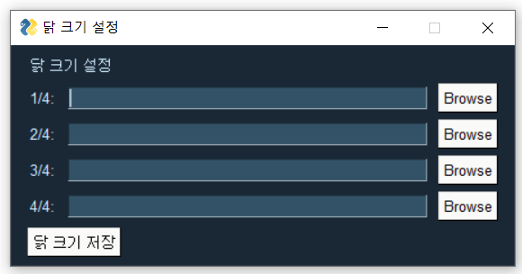
3. 닭 크기 설정
닭의 크기를 1/4~4/4, 4 단계로 나누어, 해당 단계에 알맞은 img들이
있는 디렉토리를 browse버튼으로 선택한다.
닭 크기 저장 : 각 단계의 이미지들을 이진화 후,
threshold를 통해 하얀 픽셀의 비율을 계산하고 평균을 구한다.

Slide 11
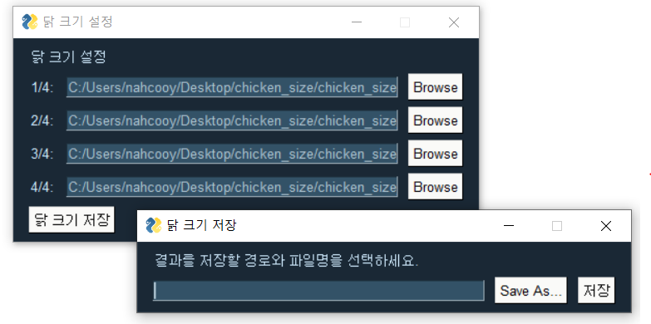
3. 닭 크기 설정
해당 결과를 저장할 위치를 Save As 버튼으로 설정하고,
저장 버튼을 눌러 txt파일로 저장한다.

Slide 12
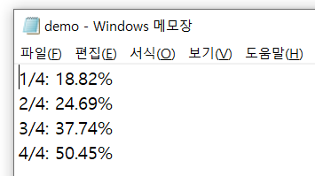
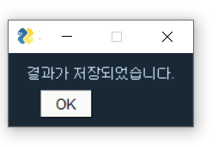
3. 닭 크기 설정
Txt 파일로 결과가 저장된다.
이는 4번 버튼 ‘닭 크기 찾기’에서 사용될 예정이다.

Slide 13
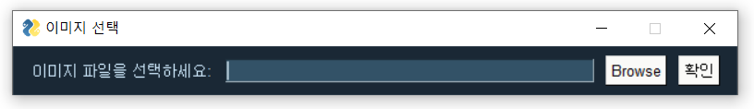
4. 닭 크기 찾기
닭의 크기를 찾을 png파일을 선택한다.
닭은 3번 기능 ‘닭 크기 설정’에서와 같이
1/4~4/4 네 단계로 분류된다.

Slide 14
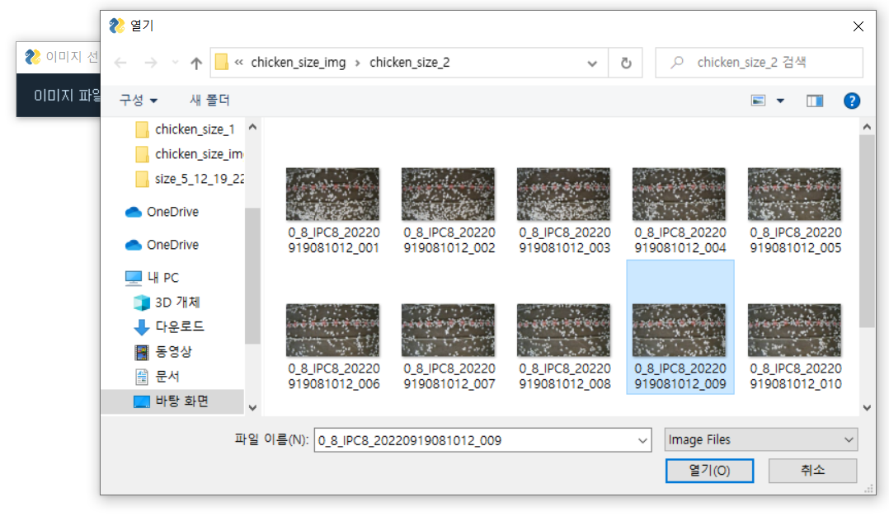
4. 닭 크기 찾기
임의로 2/4 크기의 닭을 선택했다.

Slide 15
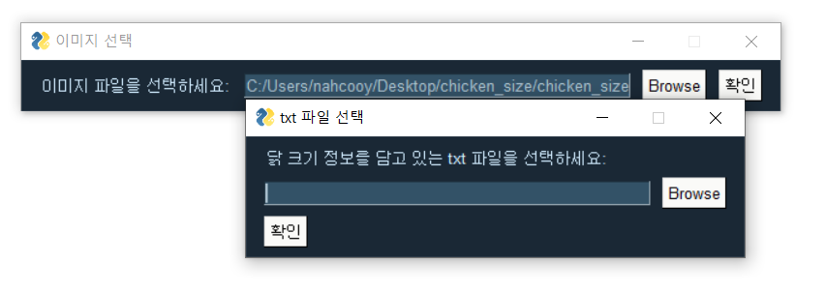
4. 닭 크기 찾기
닭 크기 분류를 위하여 앞서 3번 기능 ‘닭 크기 설정’에서
txt파일로 저장된 결과를 가져온다.

Slide 16
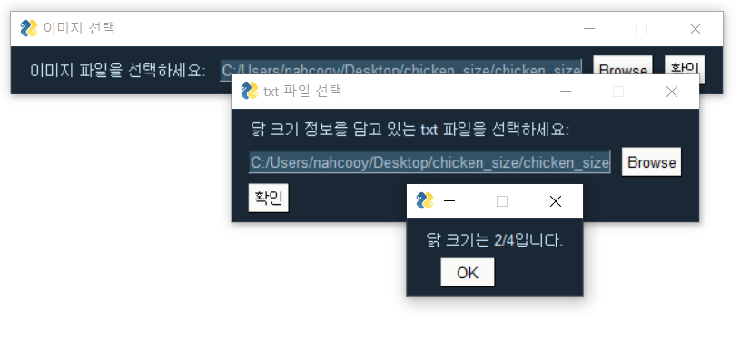
4. 닭 크기 찾기
txt파일을 선택한 후, ‘확인’ 버튼을 누르면,
Popup창에 예상 닭 크기가 출력된다.

Slide 17
이상입니다 감사합니다
201918371 최유찬

